Slide 1
2022 유니티 특강
1. 소리

Slide 2
목차
1. 오디오 컴포넌트
2. 오디오 재생
3. 오디오 믹서
4. 사운드 매니저

Slide 3
1. 오디오 컴포넌트
■ Audio Listener
■ Audio Source
■ Audio Reverb Zone
■ Audio Filter

Slide 4
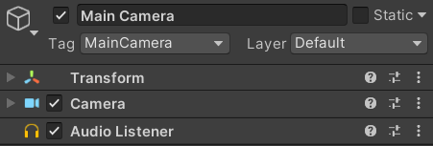
1. 오디오 컴포넌트
■ Audio Listener
재생된 오디오를 듣기 위한 컴포넌트
하나의 씬에는 하나의 오디오 리스너만이 존재해야 하며, 별도의 설정 값은 존재하지 않음
일반적으로 메인 카메라에 기본적으로 포함됨

Slide 5
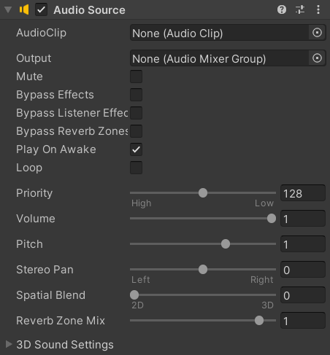
1. 오디오 컴포넌트
■ Audio Source
오디오가 발생되는 오브젝트에 추가되는 컴포넌트
오디오 소스인 오브젝트는 그 오디오를 재생시킬 수 있고 오디오 리스너로 듣게 됨

Slide 6
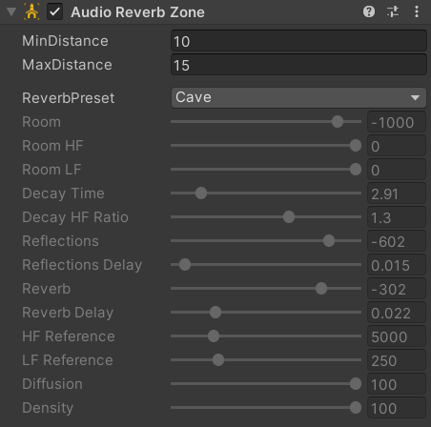
1. 오디오 컴포넌트
■ Audio Reverb Zone
리스너와의 거리에 따라서 서서히 오디오에 왜곡 효과를 주는 컴포넌트
MinDistance 안은 효과가 최대, MaxDistance 밖은 효과를 적용하지 않음

Slide 7
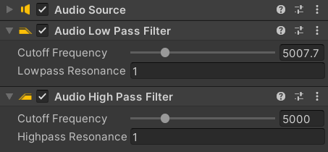
1. 오디오 컴포넌트
■ Audio Filter
오디오 리스너 또는 오디오 소스에 넣어서 오디오에 효과를 넣는 컴포넌트
컴포넌트 우선순위에 따라 효과 순서가 달라짐 (아래 사진은 Low Pass가 먼저 실행됨)

Slide 8
2. 오디오 재생
■ Audio Source
소리의 근원지에서 소리가 발생
■ Audio Listener
발생한 소리를 들음 (소리를 하드웨어로 출력함)

Slide 9
2. 오디오 재생
■ Audio Source
■ Audio Listener

Slide 10
2. 오디오 재생
AudioClip : 오디오 파일 (mp3, ogg …)
Output : 소리 출력 대상, 기본 값은 하드웨어
Mute : 음소거
Bypass ~ : 오디오 효과 적용 여부
Play On Awake : OnAwake에서 바로 소리 재생
Loop : 반복

Slide 11
2. 오디오 재생
Priority : 소리 재생 우선순위
Volume : 음량
Pitch : 빠르기
Stereo Pan : 소리 재생 방향 (왼쪽, 오른쪽) – 2D 음향
Spatial Blend : 2D 음향과 3D 음향의 비율 조절
Reverb Zone Mix : 리버브 존의 영향 계수
3D Sound Settings : 3D 입체 음향 설정

Slide 12
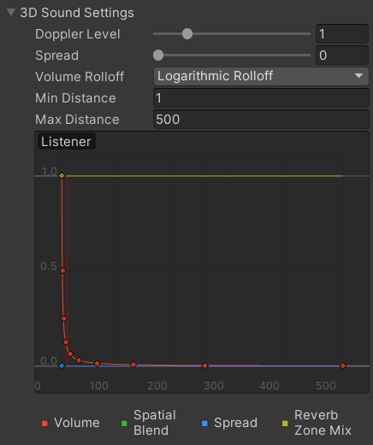
2. 오디오 재생
Doppler Level : 도플러 효과
Spread : 스프레드 각도 설정
Volume Rolloff : 거리에 따른 수치
Min Distance : 최소 거리
Max Distance : 최대 거리
그래프 : 거리에 따른 수치 (커스텀 가능)

Slide 13
3. 오디오 믹서
Audio Listener (하드웨어)
몬스터 효과음
플레이어 효과음
배경음악

Slide 14
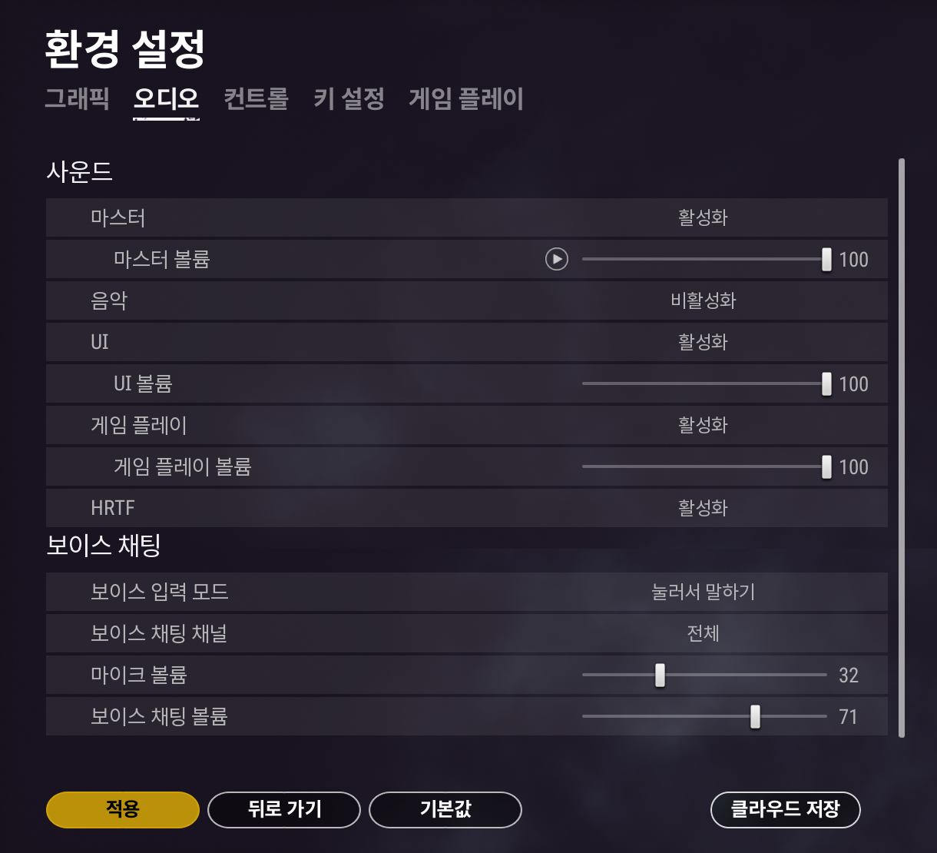
3. 오디오 믹서

Slide 15
3. 오디오 믹서
Audio Listener (하드웨어)
마스터 볼륨
효과음
배경음악
몬스터 효과음
플레이어 효과음
배경음악

Slide 16
3. 오디오 믹서
Audio Listener (하드웨어)
마스터 볼륨
효과음 (X)
배경음악
몬스터 효과음 (X)
플레이어 효과음 (X)
배경음악

Slide 17

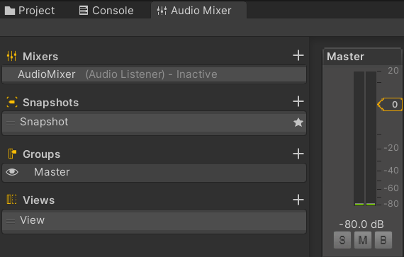
3. 오디오 믹서

Slide 18
3. 오디오 믹서
Mixers : 현재 선택된 오디오 믹서
Snapshots : 저장된 오디오 그룹 설정
Groups : 오디오 그룹

Slide 19
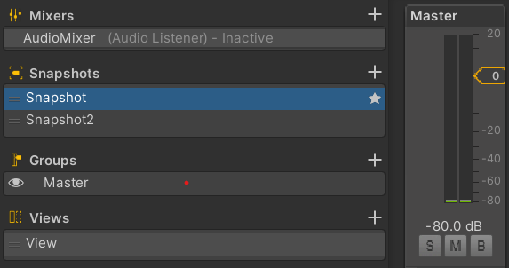
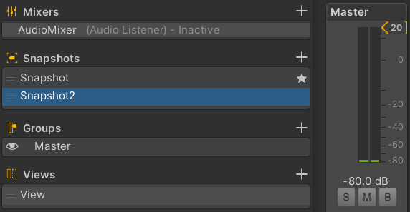
3. 오디오 믹서
스냅샷의 기본 값은 ★ 상태인 Snapshot
스냅샷을 믹서에 적용하면 스냅샷의 값으로 바뀜

Slide 20
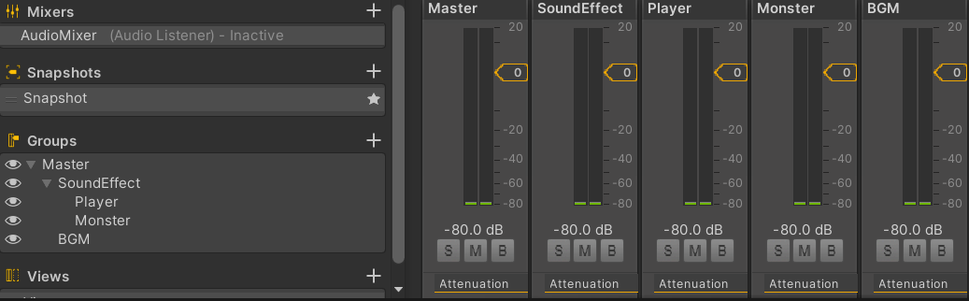
3. 오디오 믹서
오디오 그룹을 계층 구조로 만들 수 있음
하위 계층은 상위 계층의 영향을 받음 (마스터 볼륨이 0이라면 모든 소리가 들리지 않음)

Slide 21
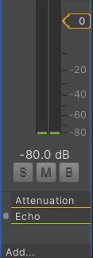
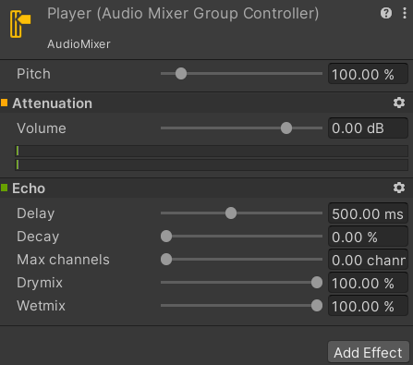
3. 오디오 믹서
[S] 선택된 소리만 들림
[M] 선택된 소리가 들리지 않음
[B] 오디오 효과를 무시함
Add... 오디오 효과를 추가함

Slide 22

3. 오디오 믹서
오디오 소스의 아웃풋을 특정한 그룹으로 지정하여 오디오 믹서를 사용할 수 있음
[SerializeField]
AudioMixer mixer;
void Start()
{
mixer.SetFloat("playerVol", -80.0f);
}
Exposed Parameter 설정 이후 C# 코드로 믹서의 값 변경하는 코드

Slide 23
4. 사운드 매니저
오브젝트 = Audio Source
(소리 재생 중)

Slide 24
4. 사운드 매니저
제거된 오브젝트
(소리 재생이 불가능)

Slide 25
4. 사운드 매니저
사운드 매니저
Audio Source 들을 갖고 있음
소리들을 제어하기 위한 컴포넌트
오브젝트
(Audio Source가 없음)
오브젝트
(Audio Source가 없음)

Slide 26
4. 사운드 매니저
사운드 매니저
Audio Source 를 갖고 있음
소리들을 제어하기 위한 컴포넌트
1. 오브젝트가 삭제되어도 소리를 재생할 수 있음
2. 오브젝트에 종속적이지 않는 BGM 등 재생에 적합함
3. 매니저의 위치는 의미가 없기 때문에, 입체 음향은 불가능함

Slide 27
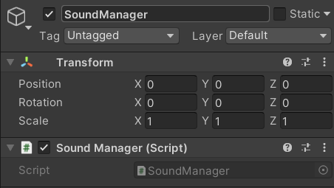
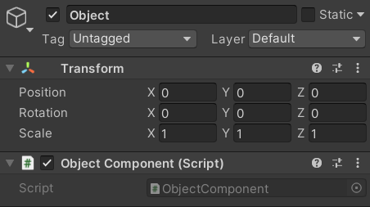
4. 사운드 매니저

Slide 28
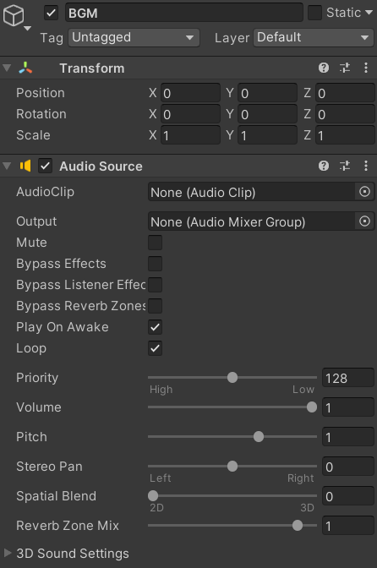

4. 사운드 매니저
하나의 오디오 소스는 동시에 한 소리만 재생이 가능하므로
재생이 필요한 범주마다 오브젝트를 따로 생성함
(효과음의 경우 가변적으로 오브젝트를 생성해도 됨)

Slide 29
4. 사운드 매니저
public class SoundManager : MonoBehaviour
{
public enum SoundType
{
BGM = 0,
Effect = 1
}
public static SoundManager Instance { get; private set; } = null;
[SerializeField]
AudioSource[] sources = new AudioSource[0];
void Start()
{
Instance = this;
}
}
사운드 매니저는 사용하기 편하도록 싱글톤 패턴을 사용
각 타입에 해당하는 오디오 소스를 저장할 수 있는 배열 변수를 선언

Slide 30
4. 사운드 매니저
public void Play(AudioClip audio, SoundType type, float pitch = 1.0f, float volume = 1.0f)
{
AudioSource source = sources[(int)type];
if (source)
{
source.pitch = pitch;
source.volume = volume;
if (type == SoundType.BGM)
{
if (source.isPlaying)
source.Stop();
source.clip = audio;
source.Play();
}
else
{
source.PlayOneShot(audio);
}
}
}
플레이 메소드는 오디오와 타입, 피치와 볼륨을 받아서 그에 해당하는 오디오 소스로 재생
단, BGM의 경우는 반복재생이 필요하므로 Play()로 실행함

Slide 31
4. 사운드 매니저
public class ObjectComponent : MonoBehaviour
{
[SerializeField]
AudioClip audio;
void Update()
{
if (Input.GetKeyDown(KeyCode.Space))
SoundManager.Instance?.Play(audio, SoundManager.SoundType.Effect);
}
}
소리 재생을 위해선 정적 변수에 할당된 객체의 Play 메소드를 실행시킴

Slide 32
4. 사운드 매니저
사운드 매니저
Audio Source 를 갖고 있음
소리들을 제어하기 위한 컴포넌트
1. DontDestoryOnLoad로 모든 씬에서 같은 사운드 매니저를 사용하게 할 수 있음
2. 동시에 여러 효과음을 재생할 수 있도록 여러 사운드 소스를 관리하거나 동적으로 생성함
3. 입체 음향을 위해 동적으로 생성된 사운드 소스들의 위치를 지정할 수 있음
4. 미리 소리들을 매니저에 저장시키고, 호출할 때에는 딕셔너리를 이용할 수 있음
5. 등등...
사운드 매니저에는 다양한 테크닉들을 사용할 수 있지만
분량 관계상 이들은 생략하도록 합니다.

Slide 33
끝
1. 소리

